Slide 1
Les secrets du Serviteur : Le service conduit à l’honneur
Marc 9 : 30 - 51

Slide 2
Intro
1 Thessaloniciens 4:1
1Maintenant donc, frères et sœurs, vous avez appris de nous comment vous devez vous conduire et plaire à Dieu, [et c'est ce que vous faites] ; de même nous vous le demandons et nous vous y encourageons dans le Seigneur Jésus : progressez encore.

Slide 3
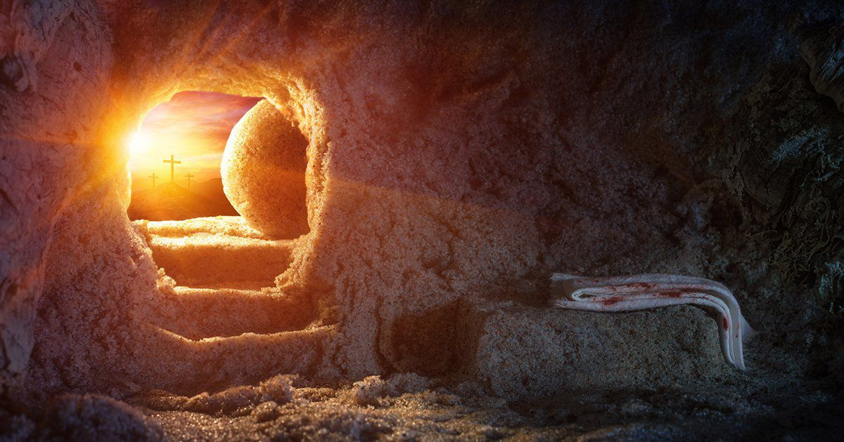
Intro
Sa résurrection
Marc 8:31-32
31 Et il commença à leur enseigner que le Fils de l’homme devait beaucoup souffrir, être rejeté par les responsables du peuple, les chefs des prêtres et les spécialistes de la Loi ; il devait être mis à mort et ressusciter trois jours après. 32 Il leur dit tout cela très clairement.
Marc 10:33-34
Jésus prit de nouveau les Douze à part, et il se mit à leur dire ce qui allait arriver : 33 Voici, nous montons à Jérusalem. Le Fils de l’homme y sera livré aux chefs des prêtres et aux spécialistes de la Loi. Ils le condamneront à mort et le remettront entre les mains des païens. 34 Ils se moqueront de lui, lui cracheront au visage, le battront à coups de fouet et le mettront à mort. Puis, au bout de trois jours, il ressuscitera.

Slide 4
Intro
Jésus va être livré
Qui est le plus grand?
Dialogizomai : Amener ensemble différentes raisons, dénombrer les raisons, raisonner, tourner dans sa tête, délibérer

Slide 5
Intro
1- Se faire le serviteur de tous
2- Se refuser à toute domination
3- Se rabaisser pour ne pas être une occasion de chute
4- en conclusion : Préserver le sel et la paix fraternelle

Slide 6
1- Se faire le serviteur de tous
Si quelqu’un désire être le premier, qu’il se fasse le dernier de tous, et le serviteur de tous
Le monde dit : réussir c’est dominer, Dieu dis : réussir c’est servir!

Slide 7
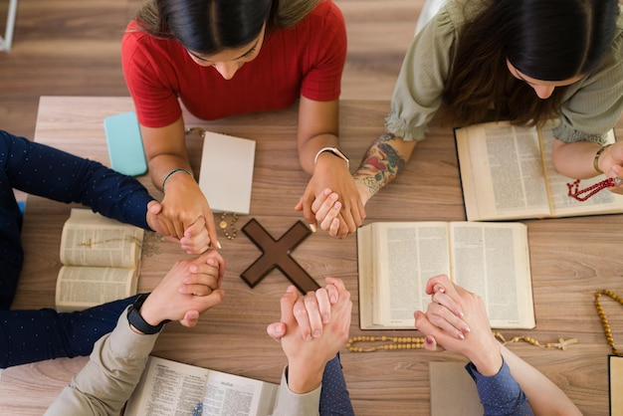
2- Se refuser à toute domination
Il ne NOUS suis pas !
Si Jésus n’est pas au centre, il n’y a pas de « nous »!

Slide 8
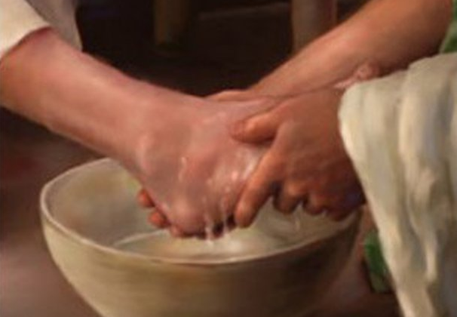
3- Se rabaisser pour ne pas être une occasion de chute
Celui qui est un scandale, une occasion de chute, pour un seul de ces petits qui croient en moi, mieux vaudrait pour lui qu’on lui attache au cou une de ces meules que tournent les ânes, et qu’on le jette à la mer.
Celui qui veut être grand se fait le serviteur de tous!

Slide 9
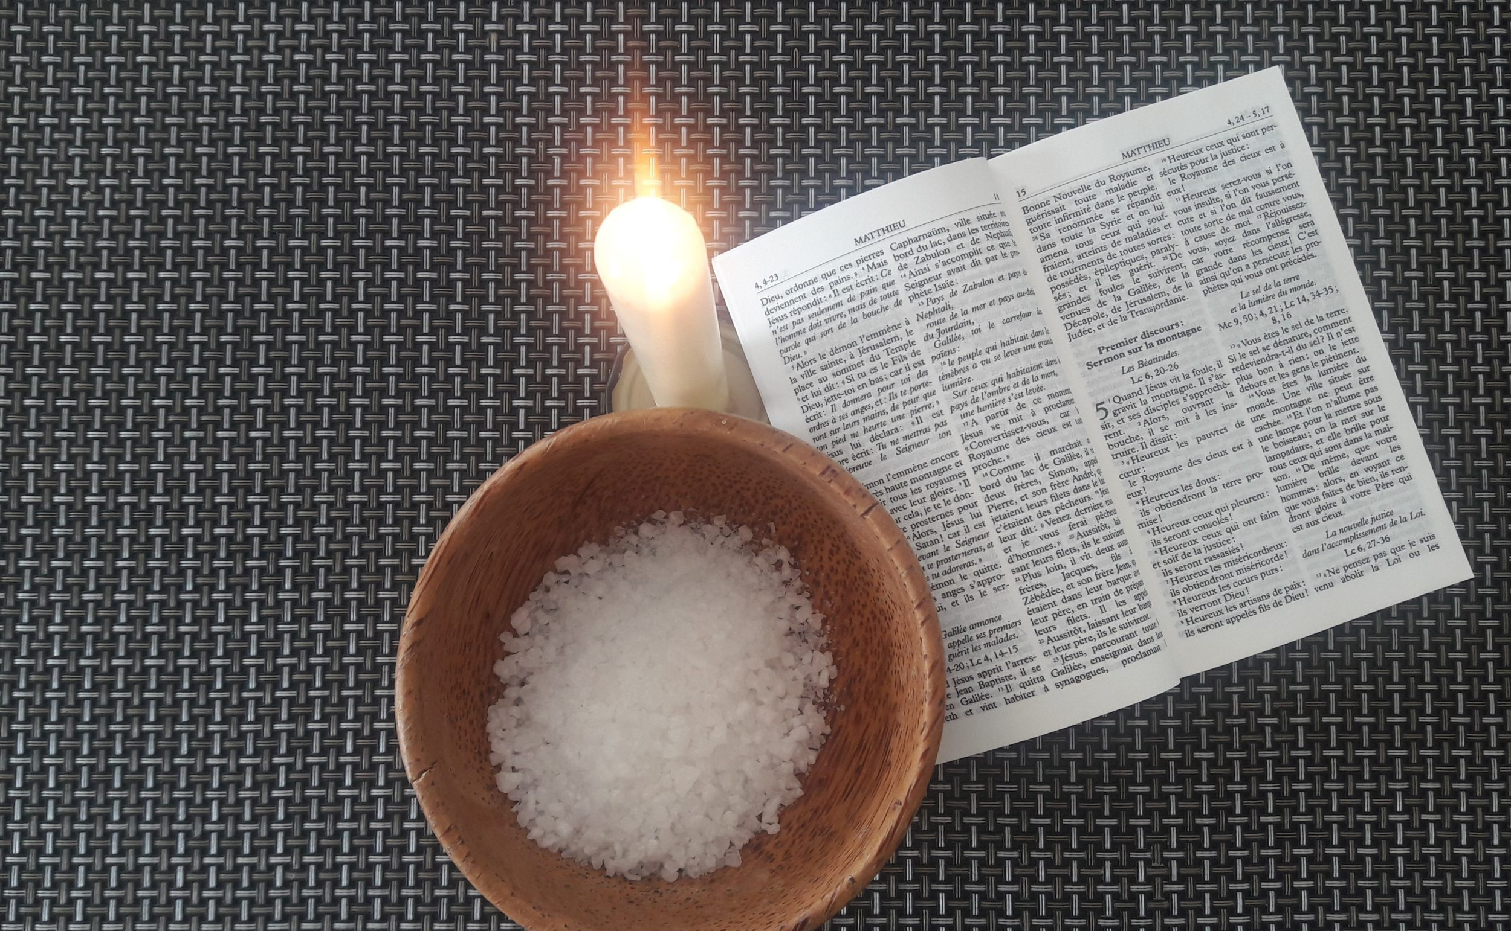
4- en conclusion : Préserver le sel et la paix fraternelle
lévitique 2 :13
Tu mettras du sel sur toutes tes offrandes ; tu ne laisseras point ton offrande manquer de sel, signe de l'alliance de ton Dieu ; sur toutes tes offrandes tu mettras du sel.

